Slide 1
Государственное бюджетное общеобразовательное учреждение Самарской области
основная общеобразовательная школа №20 им. В.Ф. Грушина
города Новокуйбышевска городского округа Новокуйбышевск Самарской области
структурное подразделение «Детский сад «Василёк»
Методические рекомендации
по организации игровой деятельности «Теремки Воскобовича»
с детьми 6-7 лет
Матюк Елена Вячеславовна,
воспитатель СП «Детский сад «Василек» ГБОУ ООШ №20
2021 г.

Slide 2
Воскобович Вячеслав Вадимович признан одним из первых авторов многофункциональных и креативных развивающих игр, которые в игровой форме формируют творческий потенциал ребенка, развивают его сенсорику и психические процессы, а также предлагают малышам увлекательное путешествие с приключениями в мир обучающих сказок.

Slide 3
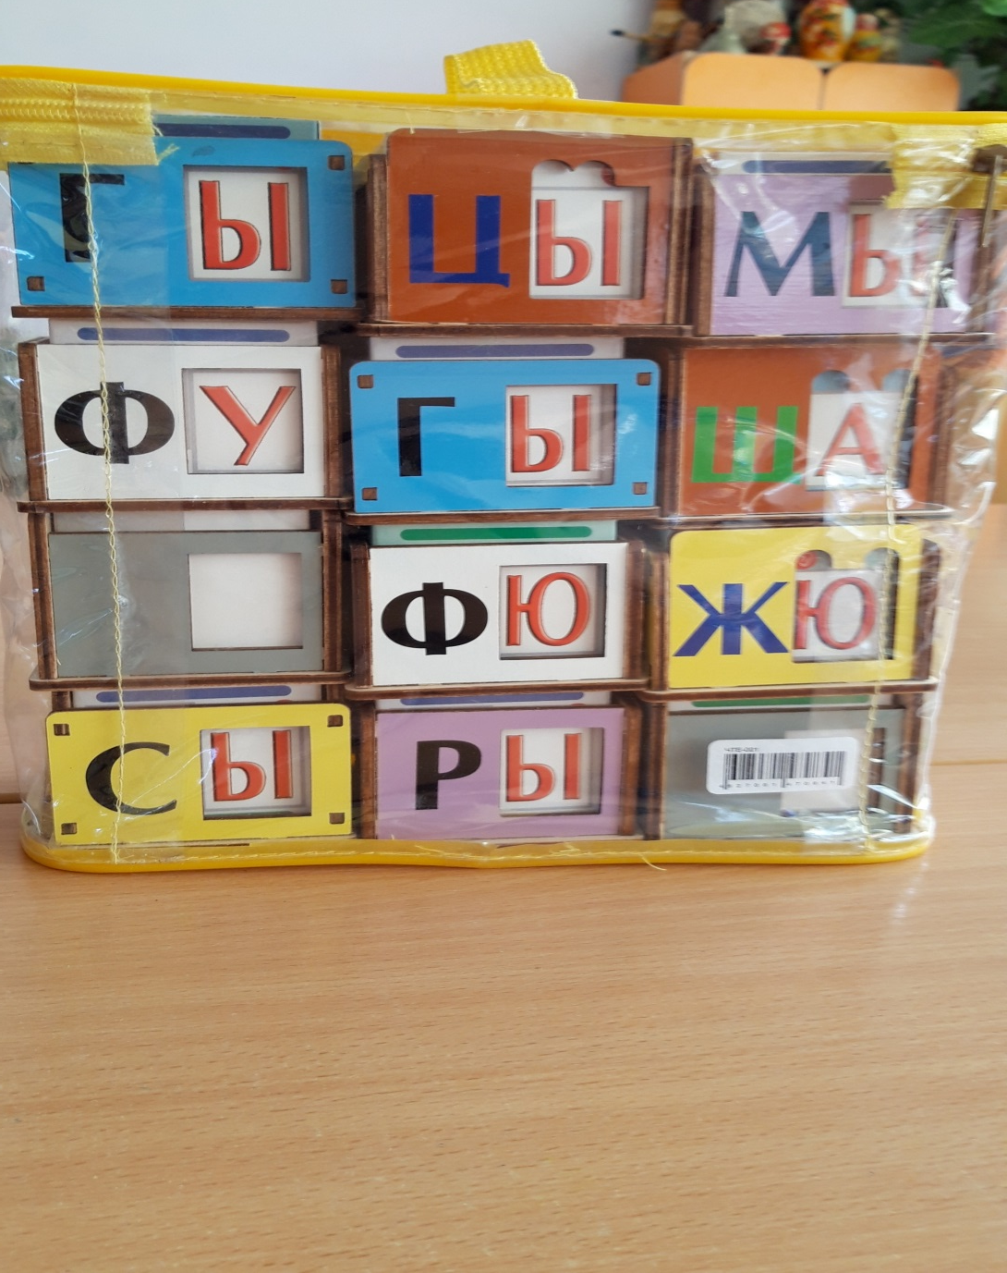
Игровое пособие «Теремки Воскобовича»
Буквы, слоги и слова – это детская игра!
Давайте играть «читаючи», чтобы читать играючи!
«Теремки Воскобовича» – это самая популярная игра для обучения чтению. Выглядит она очень просто. Есть кубик, на гранях которого нарисованы буквы, обозначающие гласный звук (на пяти гранях – буква и ее образ, на шестой – подсказка, где какая буква находится), и есть теремок – квадратная коробочка с согласными и окошечками на гранях. Кубик (сундучок) вкладываем в теремок, согласный оказывается рядом с гласным – получается слог.
Цель - решать логические задачи с буквами, путешествовать по лабиринтам, составлять слоги и слова, заниматься словотворчеством.

Slide 4
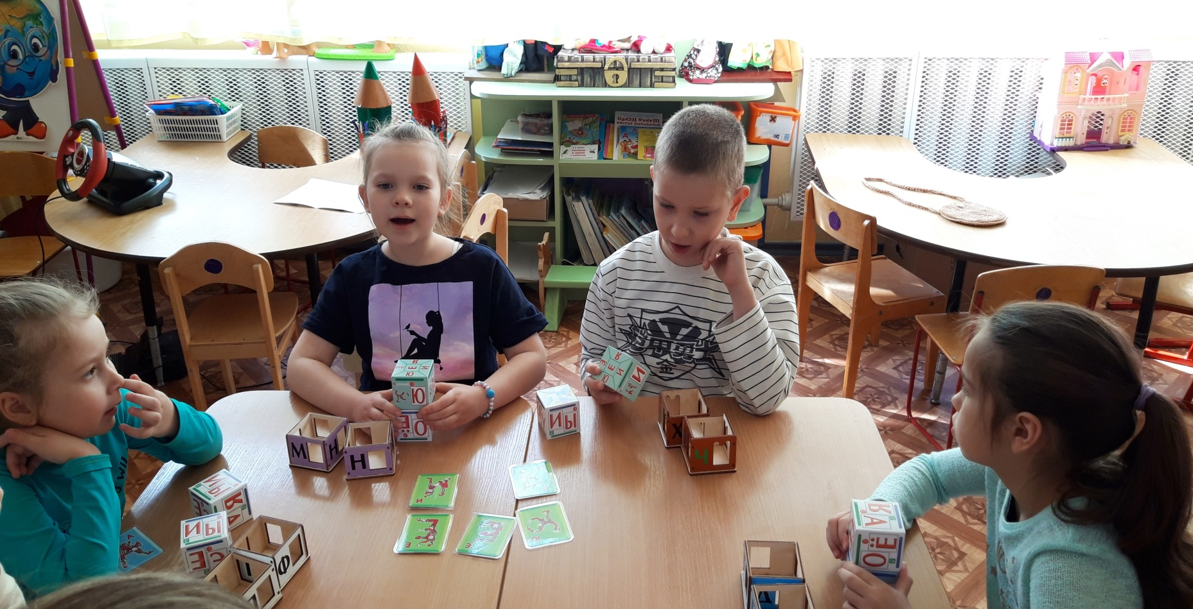
Первый этап игры – знакомство со звуками и буквами.
Начните с согласных. Постройте сказочный город, где в своих теремках живут буквы.
Вот стоит белый теремок.
Кто в теремочке живет?
Буква Б и буква П,
буква В и буква Ф.

Slide 5
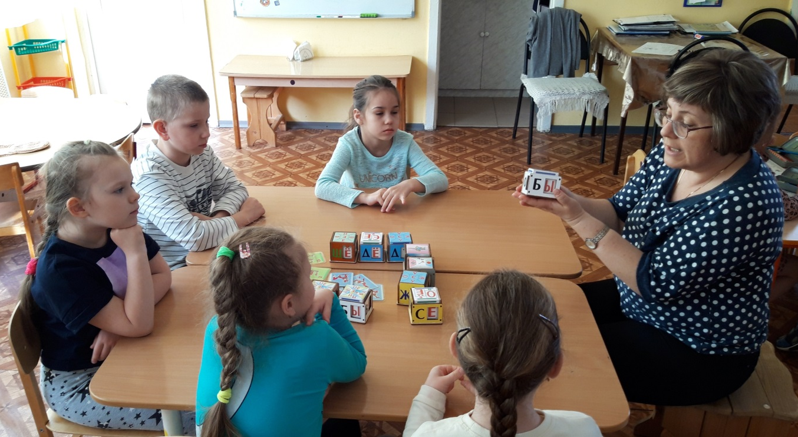
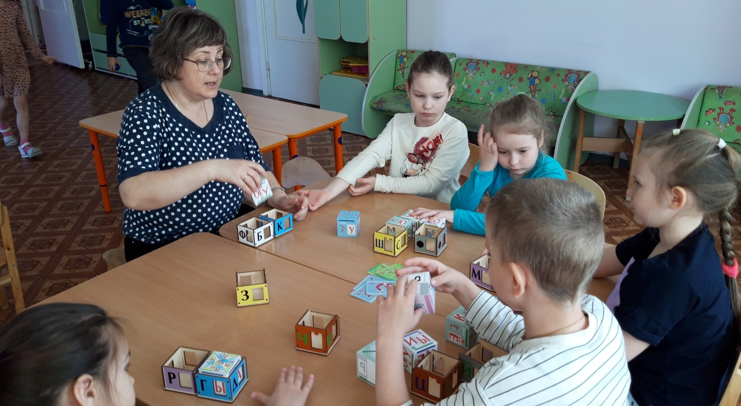
Второй этап игры – Знакомство со слогами. Слияние букв.
К этому этапу переходят после того, как ребенок хорошо запомнил все звуки и буквы.
Освоив звуки и буквы, можно приступать к слиянию их в слоги. Для этого ребенок сначала «конструирует» слоги- выкладывает сундучки в теремки.

Slide 6
Третий этап игры – Слоговое чтение. Чтение простых слов.
Когда ребенок научится слитно читать слоги, можно составлять и читать простые слова. Устройство теремков позволяет превратить этот процесс в серию увлекательнейших игр, семь из которых перечислены в инструкции к игре. Например, игра в «превращалки», где ДОМ легко превратится в ДЫМ, а ЛЁД в МЁД.
Словом, творили, придумывали, пробовали и незаметно готовились к настоящему чтению.

Slide 7
Игры с «Теремками Воскобовича»
«Паровоз».
Слияние гласных и согласных звуков. Чтение слогов. Составление слов из 3 звуков.
Выбираем «паровоз», например белый Теремок. Вкладываем в него синий сундучок, произносим слог БА-. Приставляем к паровозу «вагончик» – желтый Теремок и читаем получившееся слово БАК. Поворачиваем сундучок и читаем новые слова:
БАК – БОК – БУК – БЫК БОР – БУР ТАЗ – ТУЗ
Задание можно усложнить, если менять и сундучки и теремки:
ЛАЗ – ЛАК – ЛУК – ЛУГ – ЛУБ – ЛОБ – ЛОВ – ЛЕВ – ЛЕС – ЛИС – ЛИК
«Перевертыши».
Слияние гласных и согласных звуков. Чтение слогов. Составление трех-четырех буквенных слов.
Находим лиловый и голубой Теремки, вкладываем в лиловый Теремок синий сундучок и читаем МАГ. Произносим считалку:
Теремок крутись, вертись,
Новый слог покажись!»
Продолжаем составлять слова: МАК – РАК – РЫК – РОГ – РОТ ЛЕД – МЕД ЛИК – ЛЮК
МА-МА – РА-МА – РА-НА – ЛА-МА – ДЫ-НЯ – ДЫ-РА
*БИНТ – ВИНТ – БАНТ – БОЛТ – БОРТ – ФОРТ

Slide 8
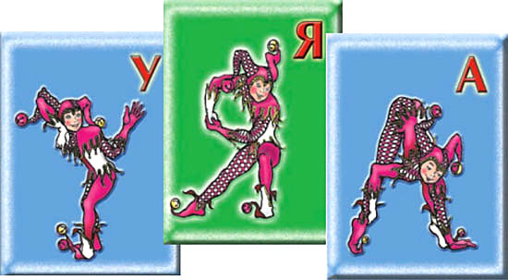
«Заменялки».
Чтение слов. Составление трех-четырех буквенных слов.
Составляем слово из двух слогов ЛУ-ША. Заменяем лиловый теремок на желтый, читаем новое слово СУ-ША.
«Переставлялки».
Чтение простых слов.
Составляем слово из двух слогов ЛИ-ПА. Переставляем лиловый и белый Теремки, затем, не переворачивая, меняем местами синий и зеленый сундучки. Читаем новое слово: ПИ-ЛА.
ЛИ-СА – СИ-ЛА
РУ-КА – КУ-РА
ДО-МА – МО-ДА
КА-БАН – БАН-КА
СОС-НА – НА-СОС
ЛАС-КА – СКА-ЛА

Slide 9
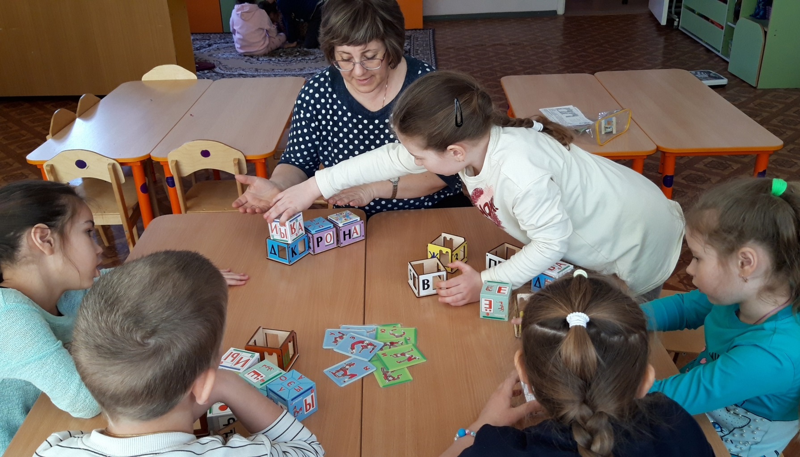
«Загадалки».
Словесная игра. Последовательное составление слов с заменой одного слога.
Ребенок разгадывает загадку и составляет слово из кубиков. Следующая загадка –
и заменяется один из Теремков.
Дает молоко… кто?
(КО-РО-ВА)
Сверкает алмазом… что?
(КО-РО-НА)
Скрипят во дворе… что?
(ВО-РО-ТА)
Кричит кар-кар-кар… кто?
(ВО-РО-НА)
Что нас окружает?
(ПРИ-РО-ДА)

Slide 10
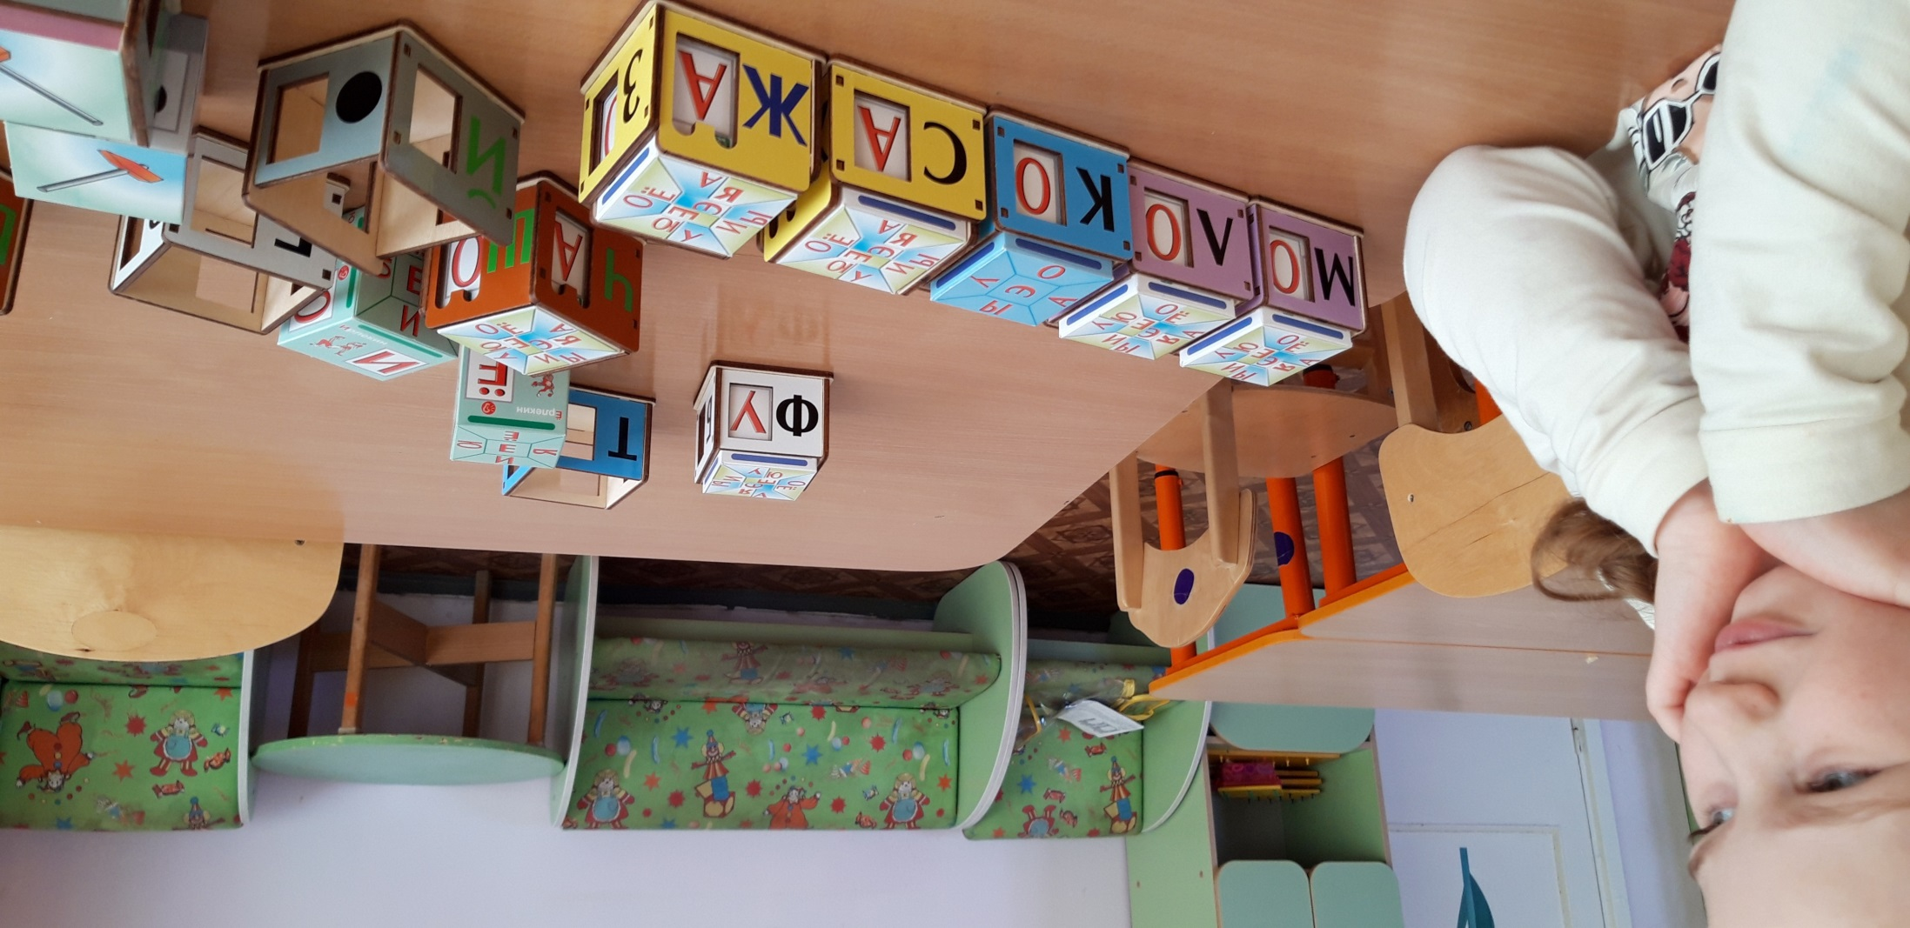
«Цепочки».
Словесная игра. Составление цепочки слов.
ПОСУДАЧАСЫР МОЛОКОСАЖАБАНЯ

Slide 11
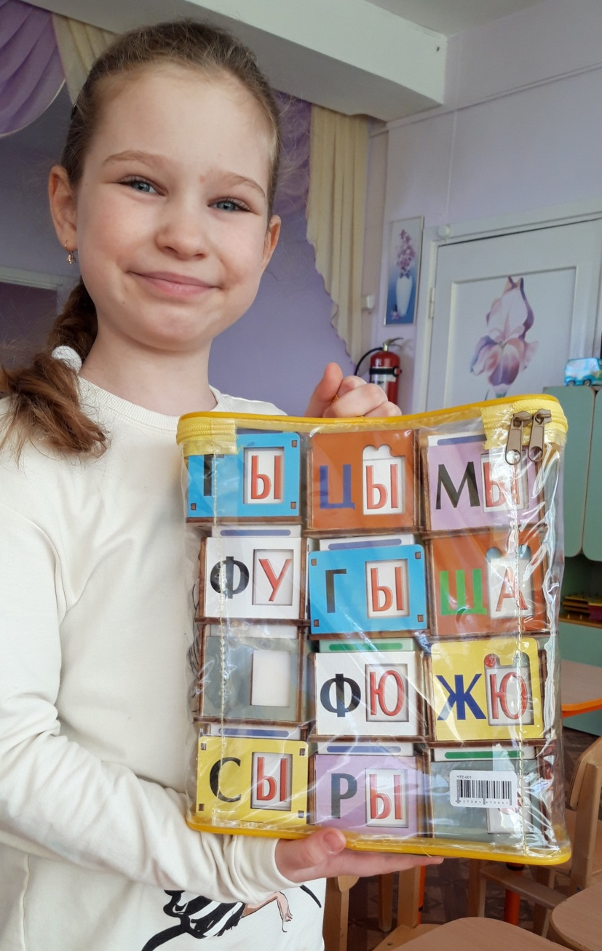
Если игра нравится ребёнку и служит материалом для проявления творчества, то малыш может заниматься ей, когда захочет.
В самостоятельных играх тренируется умение, совершенствуется ручная умелость и интеллект, и самое главное, появляется неограниченная возможность придумывать и творить.

